Slide 1

MITENY AMINTSIKA NY MPAMORONA
Lesona 1 hatao ny 3 Oktobra, 2026

Slide 2


"Rehefa nampitenenin'Andriamanitra tamin'ny razana fahiny ny mpaminany tamin'ny andro samy hafa sy ny fanao samy hafa; dia amin'izao andro farany izao kosa no nampitenenany tamintsika ny Zanany, Izay voatendriny ho Mpandova ny zavatra rehetra; Izy no nahariany izao tontolo izao.“ (Hebreo 1:1-2)

Slide 3



Efa niresaka nivantana tamin'Andriamanitra ve ianao? Afaka nandre ny teniny ve ianao? Tsy isalasalana fa“Tsia” no valiny.
Amin'ny fomba tsy mivantana ihany no ahafahantsika miresaka amin'Andriamanitra (vavaka, ny Baiboly, ny mpaminany, …)
Inona no antony tsy ahafahantsika miresaka mivantana amin'Andriamanitra? Toy izany foana ve hatrizay? Mbola ho afaka hiresaka mivantana Aminy indray ve isika?
Ahoana no fomba nifandraisan'Andriamanitra tamin'ny olombelona tany am-boalohany?
1
Ahoana no fomba nanapahan'ny olombelona ny fifandraisany tamin'Andriamanitra?
2
Ahoana no fomba namerenan'Andriamanitra indray ny fifandraisana?
3
Nahoana isika no tsy afaka mifandray mivantana amin'Andriamanitra ankehitriny?
4
Ahoana no ahafahatsika mifandray amin'Andriamanitra ankehitriny?
5

Slide 4






AHOANA NO FOMBA NIFANDRAISAN'ANDRIAMANITRA TAMIN'NY OLOMBELONA TANY AM-BOALOHANY?
“Ary Jehovah Andriamanitra nandidy an-dralehilahy ka nanao hoe: “Ny hazo rehetra eo amin'ny saha dia azonao ihinanana ihany’ ” (Genesisy 2:16)
Tamin'ny voalohany Andriamanitra dia, nahary tontolo natao honenan'ny olombelona (Isaia 45:18).
Rehefa vonona avokoa ny zavatra rehetra, dia namorona an'i Adama avy tamin'ny vovoky ny tany Izy (Gen. 2:4-7).
Tamin'io andro io ihany, dia namorona an'i Eva avy tamin'ny taolan-tehezana iray an'i Adama Izy (Gen. 2:18, 21-22).
Feno ny maha-omombelona izao sady vonona honina teo amin'ilay tontolo vaovao vao avy noforonina (Gen. 1:27).

Slide 5




AHOANA NO FOMBA NIFANDRAISAN'ANDRIAMANITRA TAMIN'NY OLOMBELONA TANY AM-BOALOHANY?
“Ary Jehovah Andriamanitra nandidy an-dralehilahy ka nanao hoe: “Ny hazo rehetra eo amin'ny saha dia azonao ihinanana ihany’ ” (Genesisy 2:16)
Nandritra io fotoana io, dia nisy fifampiresahana betsaka teo amin'Andriamanitra sy i Adama:
Nomeny toro-lalana ny amin'ny asa izay hataony ao Edena izy (Gen. 2:15).
Notendreny ny fetrany
(Gen. 2:16-17).
Nasainy nomena anarana ny biby rehetra (Gen. 2:19).
Nitondra an'i Eva teo aminy Izy, ka nanakambana azy roa ho amin'ny fanambadiana (Gen. 2:22-24).

Slide 6




AHOANA NO FOMBA NIFANDRAISAN'ANDRIAMANITRA TAMIN'NY OLOMBELONA TANY AM-BOALOHANY?
“Ary Jehovah Andriamanitra nandidy an-dralehilahy ka nanao hoe: “Ny hazo rehetra eo amin'ny saha dia azonao ihinanana ihany’ ” (Genesisy 2:16)
Nomen'Andriamanitra toro-lalana ny amin'ny fomba fiainana sy ny hanina hohanina i Adama sy Eva (Gen. 1:28-29).
Nohariany hifandray sy hiara-miaina amin'ny hafa izy ireo, ka nomeny fahaizana mifandray, tsy amin'izy samy izy ihany, fa amin'ny voary hafa ihany koa (toy ny anjely, ohatra).
Dia noforoniny koa ny andro fahafito izay ahafahany mankafy ny fiarahany amin'izy ireo mandritra ny tontolo andro.
Nanomboka teo, dia nihaona tamin'izy ireo isan'andro Izy, rehefa ho hariva ny andro (Gen. 3:8).

Slide 7






AHOANA NO FOMBA NANAPAHAN'NY OLOMBELONA NY FIFANDRAISANY TAMIN'ANDRIAMANITRA?
“Dia hoy izy: “Nandre Anao tao amin'ny saha aho; dia natahotra aho, satria mitanjaka, ka dia niery” (Genesisy 3:10)
Nohariana hanana fahafahana misafidy i Adama sy Eva. Mba ahafahany maneho izany fahalalahana izany, dia nomen'Andriamanitra azy ireo ny zavatra rehetra, afa-tsy ny hazo iray ihany izay natokany ho Azy (Gen. 2:16-17).
Teo amin'io hazo io, ilay mpaka-fanahy, izay niova endrika ho menarana sady niseho ho nikatsaka izay mahasoa an'i Adama sy Eva, dia niteny lainga nifanesisesy (izay nampitan'i Eva tamin'i Adama): tsy mety maty ianareo (“Tsy ho faty tsy akory ianareo”); ho andriamanitra ianareo (“ho tahaka an'Andriamanitra ianareo”); afenin'Andriamanitra aminareo ny marina (“fantatr'Andriamanitra fa…”) (Gen. 3:1-5).
Voasodoka tamin'ny hatsaran'ilay hazo voarara i Eva, dia nihinana ary nitarika an'i Adama izay nihinana ihany koa (Gen. 3:6).
Tamin'izay fotoana izay, dia nanjavona ilay fitafian'ny voninahitra izay nandrakotra azy ireo. Hitany fa nitanjaka izy; ka dia nitady vahaolana hanaronana ny fahadisoany (Gen. 3:7).
Ny voka-dratsy manaraka dia ny fahatsapany ho meloka noho ny tsy fankatoavany ka tsy te hifandray amin'Andriamanitra intsony (Gen. 3:8).

Slide 8





AHOANA NO FOMBA NAMERENAN'ANDRIAMANITRA INDRAY NY FIFANDRAISANA?
“Ary Jehovah Andriamanitra dia niantso an-dralehilahy ka nanao taminy hoe: Aiza moa ianao?’ ” (Genesisy 3:9)
Fantatr'Andriamanitra fa nanota i Adama sy i Eva, ary toy ny mahazatra Azy dia nanatona azy ireo Izy hiresaka aminy. Sambany izao no nila niantso azy ireo Andriamanitra mba hihaona Aminy, raha tokony ho nitsena Azy am-pifaliana izy roa (Gen. 3:8-9).
Na dia tsy te hifandray amin'Andriamanitra aza izy ireo, Andriamanitra kosa naniry hifandray amin'izy roa. Tsy nisalasala Izy nanantona ny mpanota, sady nampifanatrika azy ireo tamin'ny fahotany, mba hikatsahan'izy ireo fibebahana(Gen. 3:10-11).
Taon-jato maro taty aoriana, nitady mpanota iray hafa indray Andriamanitra mba hitondra azy ho amin'ny fibebahana: Petera (Lioka 22:61-62).
Tsy mba toa an'i Petera, izay niaiky ny fahotany; fa nanamari-tena teo anatrehan'Andriamanitra i Adama sy i Eva ka nifanome tsiny noho ny tsy fankatoavany (Gen. 3:12-13).
Akehitriny, dia manaraka izany lasitra izany isika olombelona. Mirona manota isika ary miezaka manamari-tena. Na dia “miraikitra” amintsika aza ny ota, dia mbola maniry hamerina antsika amin'ny laoniny Andriamanitra, ka miantso antsika Izy hoe: “Mankanesa aty Amiko” (Isaia 55:3).

Slide 9




NAHOANA ISIKA NO TSY AFAKA MIFANDRAY MIVANTANA AMIN'ANDRIAMANITRA ANKEHITRINY?
“Eny, noroahiny ny olona; ary nampitoeriny tany atsinanan'ny saha Edena ny kerobima sy ny lelafon'ny sabatra mihebiheby hiambina ny lalana mankany amin'ny hazon'aina” (Genesisy 3:24)
Vokatra ho an'i:
Nasehon'Andriamanitra tamin'izy mivady mpanota ny vokatry ny fahotany, ary anankiray amin'izany ny tsy fahafahana miresaka mivantana amin'Andriamanitra intsony rehefa voaroaka tao Edena izy ireo (Gen. 3:16-24).
Eva
Fahoriana no hiterahana
Very ny fitoviana amin'Adama
Adama
Fiasana mafy
Fambolena sakafo
Rehetra
Fahafatesana
Fisarahana amin'Andriamanitra
Talohan'ny nilazan'Andriamanitra ny vokatry ny fahotana, dia nomeny aloha ny vahaolana: hisy avy amin'ny taranak'i Eva hamarana ny herin'ny devoly ary hamerina amin'ny laoniny indray ny olombelona (Gen. 3:15).
Tamin'ny alalan'ny mpaminany no nampitan'Andriamanitra ny fomba hahatanteraka ny fanavotana: Andriamanitra mihitsy no tonga nofo, niaritra fahafatesana noho ny fahotantsika, nitsangana tamin'ny maty, ary manolotra antsika ny fiainana mandrakizay(Is. 9:6; 53:6, 10-11).
Vao niditra ny fahotana, dia efa nampanantenaina ny Mpamonjy.

Slide 10


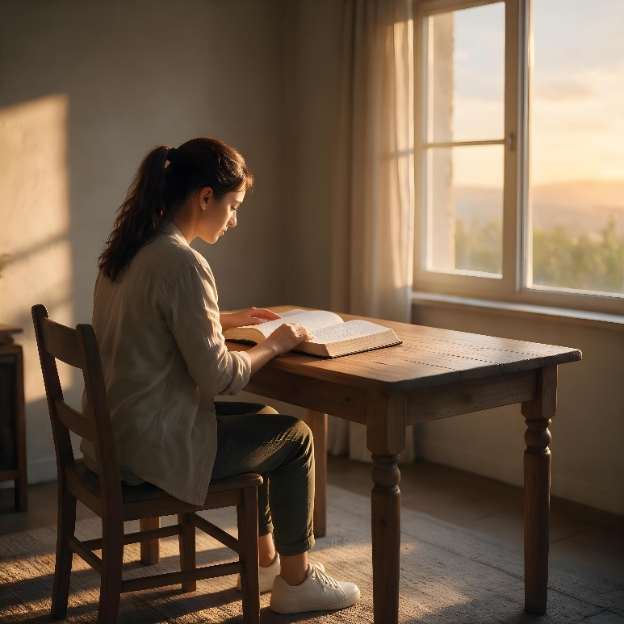




AHOANA NO AHAFAHATSIKA MIFANDRAY AMIN'ANDRIAMANITRA ANKEHITRINY?
“Koa ianao, ry zanak'olona, dia efa notendreko ho mpitily ho an'ny taranak'Isiraely, ka raha mandre ny teny aloaky ny vavako ianao, dia izany no ho entinao mananatra azy.” (Ezekiela 33:7)
Mba hifandraisana amintsika ankehitriny, dia nanoratra “boky torolalana” roa Andriamanitra: ny Famoronana, sy ny Baiboly (Rom. 1:20; 2 Tim. 3:15).
Na dia manambara amintsika ny amin'ny Mpamorona aza ny Famoronana, dia voapentim-pahotana izy. Ny Baiboly kosa, izay ahitana torolalana mazava sy mivantana, dia nampitain'ireo mpaminany izay nandray ny hafatra avy tamin'Andriamanitra. Ao amin'ny Baiboly koa, no ahitantsika ny fanehoana amin'ny fahatanterahany an'Andriamanitra, teo amin'ny fiainana sy ny asa fanompoana nataon'i Jesosy (Heb. 1:1-2).
Ao no ahatakarantsika hoe iza isika, avy aiza isika ary ho aiza. Ao no ahitantsika ny fikasan'Andriamanitra ho an'ny fiainantsika.
Ho fanampin'izany, dia mifandray amintsika amin'ny alalan'ny vavaka (Salamo 5:2); ny anjely (Asa 8:26); ny mpaminany (Joela 2:28); ary, indrindra, amin'ny alalan'ny Fanahy Masina (Jaona 14:26) Andriamanitra.

Slide 11

“Tokony hisy fiaraha-miasa eo amin'ny olombelona sy Andriamanitra. Saingy niova tanteraka io drafitra io noho ny tsy fakatoavan'i Adama. Nitaona azy hanota i Satana, ary tsy afaka nifanerasera taminy intsony ny Tompo, toy izay nisy tamin'izy tsy mbola nanota, rehefa nanota izy.
Nanjary mpampianatra an'i Adama i Kristy taorian'ny fahalavoana. Nandray ny toeran'Andriamanitra teo anatrehan'ny olombelona Izy, hamonjy ny taranak'olombelona amin'ny fahafatesana eo no ho eo. Noraisiny tamin'ny tenany ny asan'ny mpanelanelana. Nomena fotoana fitsapana i Adama sy Eva ny amin'izay hanoloran'izy ireo ny fahatokiany, ary mandrakotra ny taranany rehetra izany drafitra izany .
Raha tsy noho ny asa fanavotana nataon'ny Zanak'Andriamanitra, dia ho tsy nisy intsony ny fampitana fitahiana na famonjena avy amin'Andriamanitra ho an'ny olombelona. Saro-piaro amin'ny fanajana ny Lalàny Andriamanitra. Nahatonga fisarahana mahatahotra teo amin'Andriamanitra sy ny olombelona ny fandikana an'i lalàna io. Nomena an'i Adama tao amin'ny tsy fananan-tsininy ny fahafahana mifandray mivantana, malalaka ary amim-pifaliana tamin'ny Mpamorona azy. Taorian'ny tsy fankatoavany, dia amin'ny alalan'i Kristy sy ny anjely ihany no ahafahan'Andriamanitra mifandray amin'ny olombelona .”
EGW (Conflict and Courage, 14 Janoary)

Slide 12




FANAZAVANA FANAMPINY: TANTARAM-PIAINAN'I ELLEN G. WHITE
Ellen Gould sy Elizabeth Harmon, izay zandriny indrindra tamin'ireo zanaka valo naterak'i Eunice sy Robert Harmon, dia teraka tamin'ny 26 Novambra 1827, tao Gorham, Maine, tany Etats-Unis.
Taona vitsy taty aoriana, dia nifindra tany amin'ny tananan'i Portland, tanàna lehibe tao Maine, ny fianakaviany mba hanitatra ny asa aman-draharaha fanamboarana satroka.
Rehefa sivy taona i Ellen, dia nisy mpiara-mianatra taminy nitoraka vato azy, ka nahavoa mafy ny tarehiny. Nisy fiatraikany naharitra taminy io ratra io ka nampitsahatra tampoka ny fianarany sy nampihena ny fifandraisany tamin'ny fiarahamonina.
Resy lahatry tamin'ny fampianaran'i William Miller ny fianakaviany, ka natao batisa asitrika i Ellen tao amin'ny fiangonana Metodista tamin'ny 1842.
Nahatsiaro ho very anefa i Ellen, ka nino izy fa tsy mendrika ny famonjena, raha tsy ny Pastora Levi Stockman no nanampy azy hahatakatra ny fitiavan'Andriamanitra marina.
Nanomboka teo, dia raiki-pitia tamin'i Jesosy izy ka nanompo Azy nandritra ny androm-piainany rehetra.

